Slide 1

TOÁN - LỚP 3
Tiết 19: LUYỆN TẬP(trang 20)

Slide 2

Toán
KIỂM TRA BÀI CŨ
- Đọc bảng nhân 6.

Slide 3



Toán
Tiết 19 : Luyện tập
Bài1: Tính nhẩm
a, 6 x 5 =
30
6 x 10=
60
6 x 2 =
12
6 x 7 =
42
6 x 8 =
48
6 x 3 =
18
6 x 9 =
54
6 x 6 =
36
6 x 4 =
24
18
30
b, 6 x 2 = 3 x 6 = 6 x 5 =
2 x 6 = 6 x 3 = 5 x 6 =
12
12
18
30

Slide 4
Toán
Tiết 19 : Luyện tập
Bài 2: Tính
6 x 9 + 6
6 x 5 +29
6 x 6 +6
= 54 + 6
= 30 + 29
= 36 +6
= 60
= 59
= 42

Slide 5
Toán
Tiết 19 : Luyện tập
Bài 3: Mỗi học sinh mua 6 quyển vở. Hỏi 4 học sinh mua bao nhiêu quyển vở?
Tóm tắt:
1 học sinh : 6 quyển vở
4 học sinh : … quyển vở?
Bài giải
4 học sinh mua số quyển vở là:
6 x 4 = 24 (quyển vở)
Đáp số: 24 quyển vở

Slide 6
Toán
Tiết 19 : Luyện tập
Bài 4: Viết tiếp các số thích hợp vào chỗ chấm
12, 18 , 24,
…,
…,
…,
…,
30,
36,
42,
48
…,
…,
…,
…,
18 , 21 , 24,
27,
30,
33,
36

Slide 7
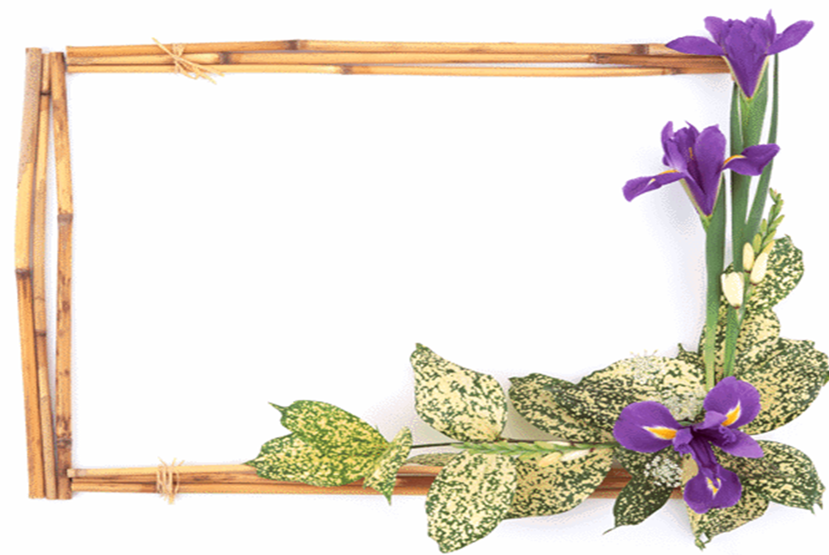

CHÀO CÁC EM!

